Slide 1
L’economia della Lombardia
Paola Rossi
Presentazione al Comune di Milano, Commissioni
Bilancio e Patrimonio Immobiliare
Sviluppo Economico e Politiche del Lavoro
18 settembre 2023

Slide 2
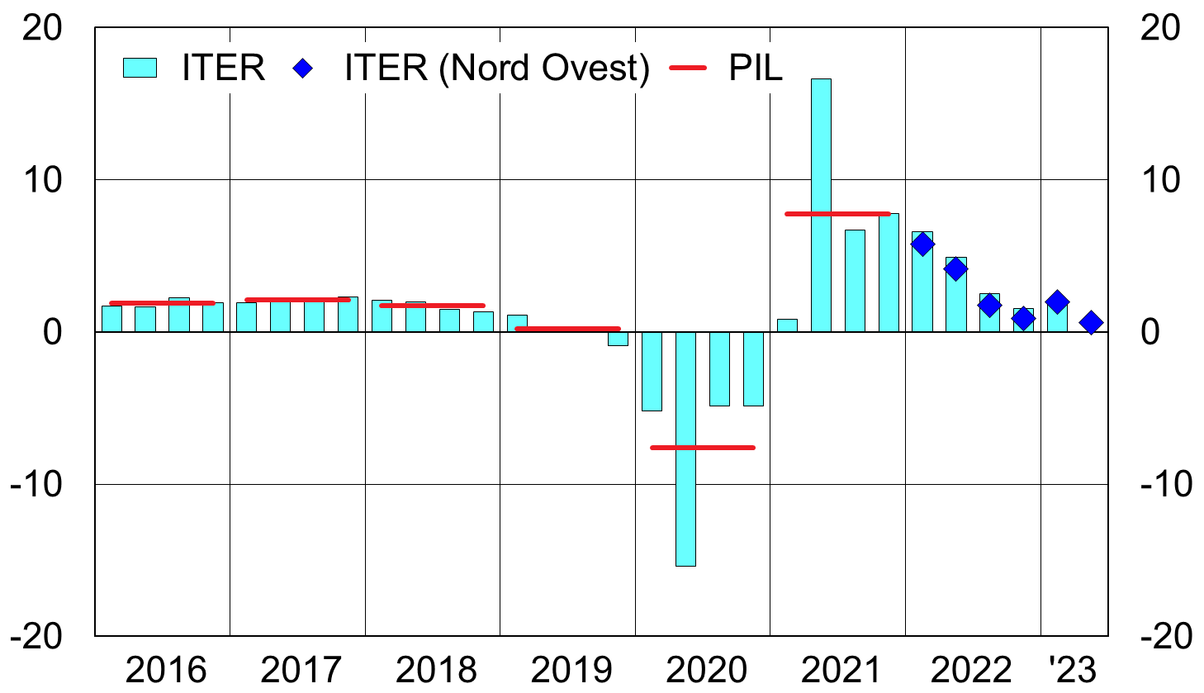
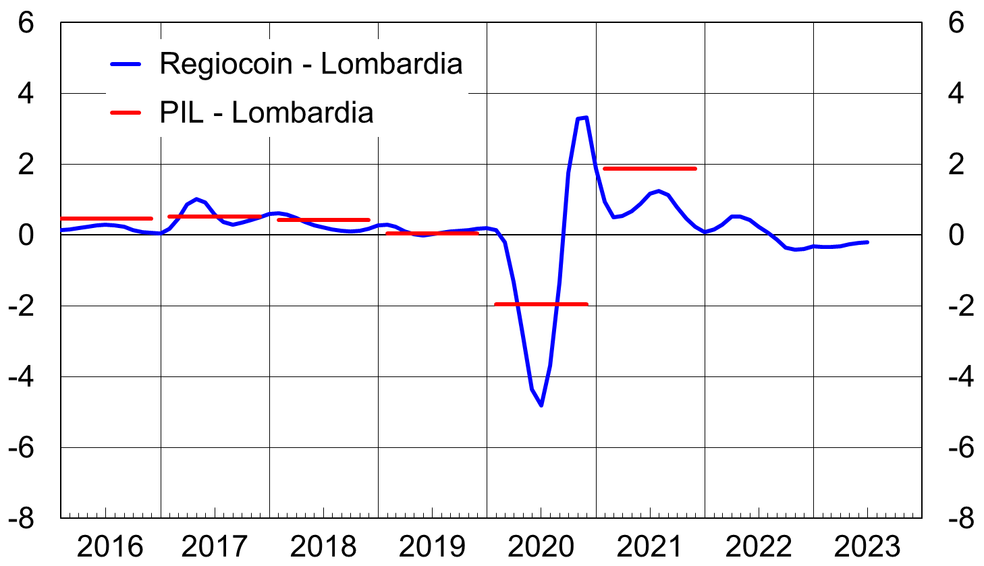
Il quadro macroeconomico in Lombardia
Prodotto e componenti di fondo dell’economia della Lombardia
Dinamica del prodotto in Lombardia e nel Nord Ovest
Regiocoin-Lombardia
PIL in Lombardia:
+7,7% nel 2021
+3,8% nel 2022
I sem ‘23 (stima NO): 1,3%
ITER è un indicatore della dinamica trimestrale dell’attività economica territoriale sviluppato dalla Banca d’Italia. Regiocoin Lombardia stima la dinamica delle componenti di fondo dell’attività economica regionale, utilizzando le componenti comuni di circa 170 serie storiche territoriali.

Slide 3
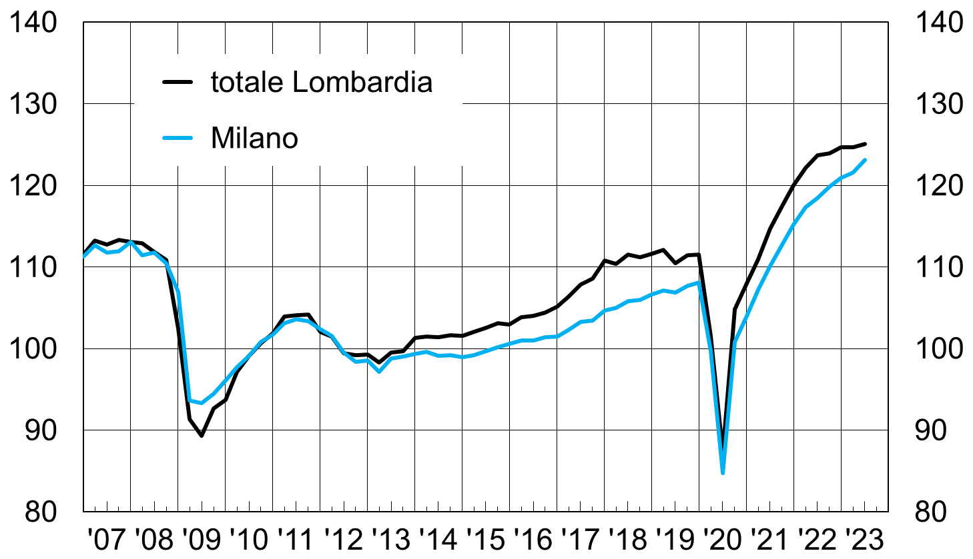
La produzione industriale
Produzione industriale in Lombardia e a Milano
Lombardia:
+0,4% nel I sem. 2023 sul periodo precedente (dati destag.)
+1,5% sul periodo corrispondente (+6,3% nel 2022)
Milano continua invece a crescere a ritmi sostenuti:
1,6% sul periodo precedente
3,5% sul corrispondente
Fonte: Unioncamere Lombardia, Indagine congiunturale industria manifatturiera

Slide 4
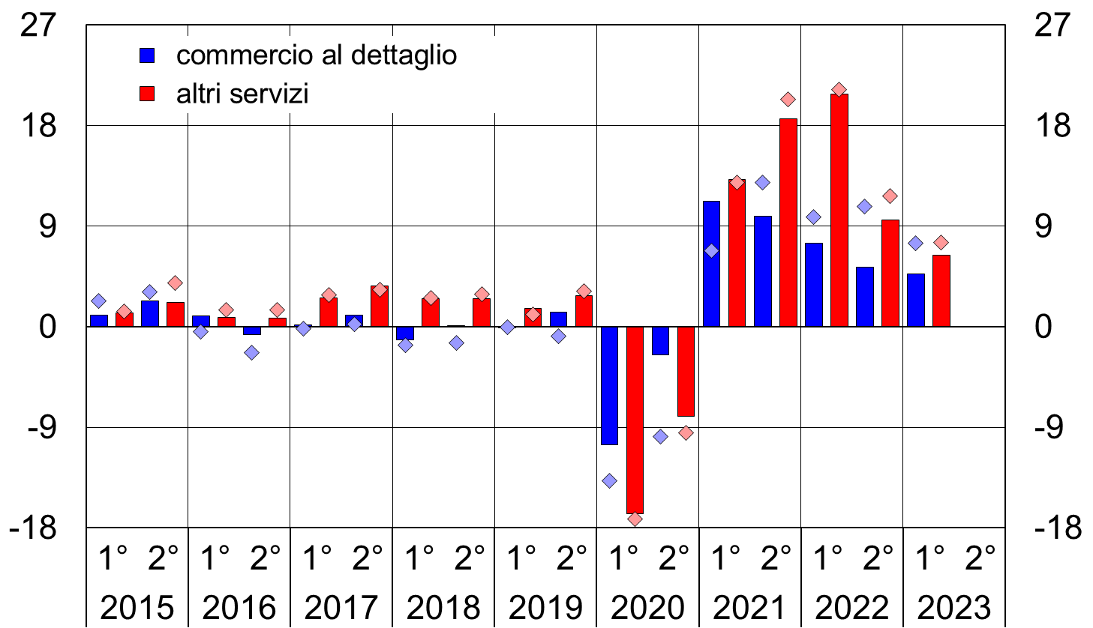
L’attività dei servizi
Fatturato nei servizi e nel commercio
Lombardia (istogramma) e Milano (indicatore)
(variazioni percentuali sul periodo corrispondente)
Lombardia:
Il fatturato degli esercizi del commercio al dettaglio è cresciuto del 4,7% nel I sem 2023, ma a valori correnti
Negli altri servizi la crescita è stata del 6,4%, guidata dai comparti dell’alloggio e ristorazione (12,7%) e dei servizi alla persona (10,3%)
Milano: in entrambi i comparti ha registrato variazioni più sostenute (7,5 e 7,6% rispettivamente)
Fonte: Unioncamere Lombardia. Indagine congiunturale commercio al dettaglio e Indagine congiunturale servizi

Slide 5
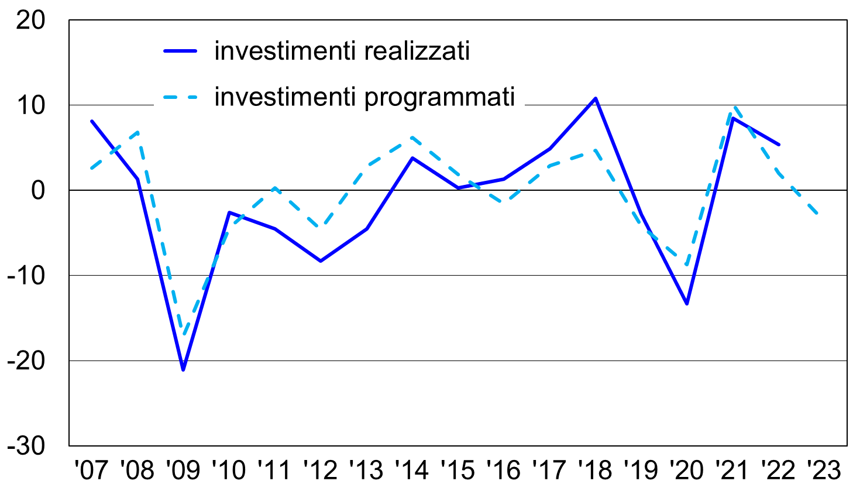
Le determinanti: gli investimenti
Crescita degli investimenti delle imprese della manifattura
(variazione percentuali nel periodo)
+5,4% nel 2022
previsioni per l’anno:
-3,6% nel 2023
(+8,5% nel 2021)
Fonte: Indagine sulle imprese industriali (Invind)

Slide 6
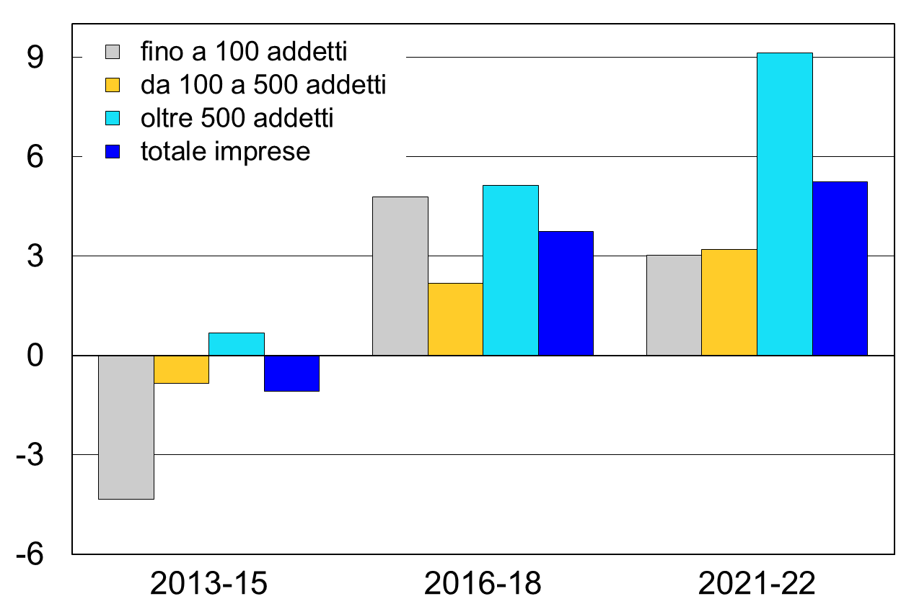
Gli investimenti e il fatturato
delle imprese della manifattura
Crescita degli investimenti delle imprese della manifattura
(variazione percentuali nel periodo)
Variazione del fatturato per livello degli investimenti
(variazione percentuali nel periodo)
Fonte: Indagine sulle imprese industriali (Invind)

Slide 7
Le determinanti: gli investimenti immobiliari
Investimenti immobiliari di operatori professionali in provincia di Milano
(miliardi di euro, valori percentuali)
Provincia di Milano: investimenti per 5,2 miliardi da parte di investitori professionali
(il 46% del totale nazionale).
In prevalenza si tratta di investimenti nel comparto uffici, ma è aumentato anche il peso del residenziale
NB: Si considerano investitori professionali: i fondi Immobiliari italiani, i fondi aperti tedeschi e altri fondi stranieri, società immobiliari quotate e Real estate investment trust (REIT), società assicurative, banche e fondi pensione, investitori privati, fondi sovrani, soggetti pubblici e consorzi.
Fonte: elaborazioni su dati Colliers Italia

Slide 8
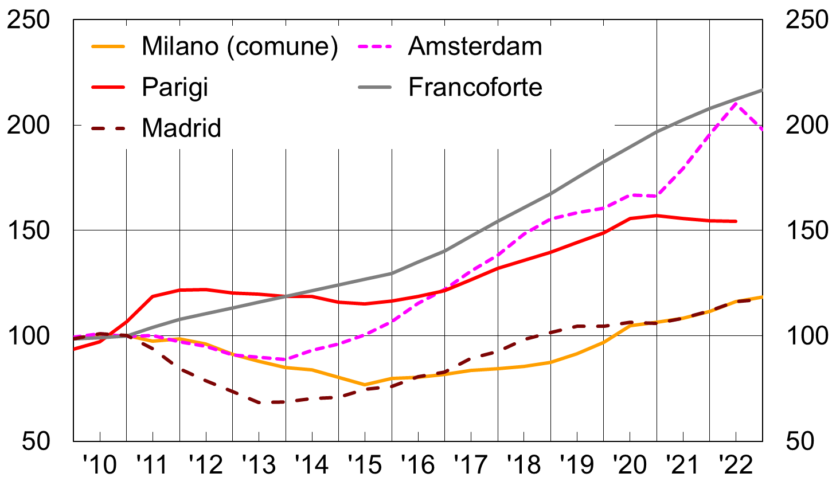
Il prezzo delle abitazioni nel confronto internazionale
Prezzi delle abitazioni
numeri indice, 2010 = 100
Milano nel confronto italiano
Milano nel confronto europeo
Fonte: elaborazioni su dati OMI e Istat
Fonte: Istat e OMI (Milano), Bulwiengesa AG (Francoforte) e OCSE (tutte le altre serie)

Slide 9
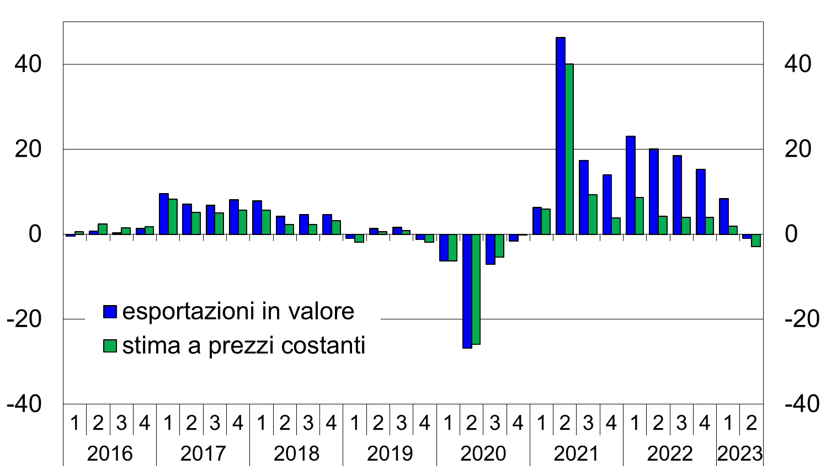
Le determinanti: le esportazioni
Esportazioni di beni
(variazioni percentuali sul trimestre corrispondente)
Export Lombardia:
+19,1% nel 2022
+5,3% stima a prezzi costanti;
(+13,7% nel 2021)
Nella media del primo semestre del 2023 le esportazioni sono aumentate del 3,5% in termini nominali, ma sono scese di -0,5% se stimate a prezzi costanti.

Slide 10
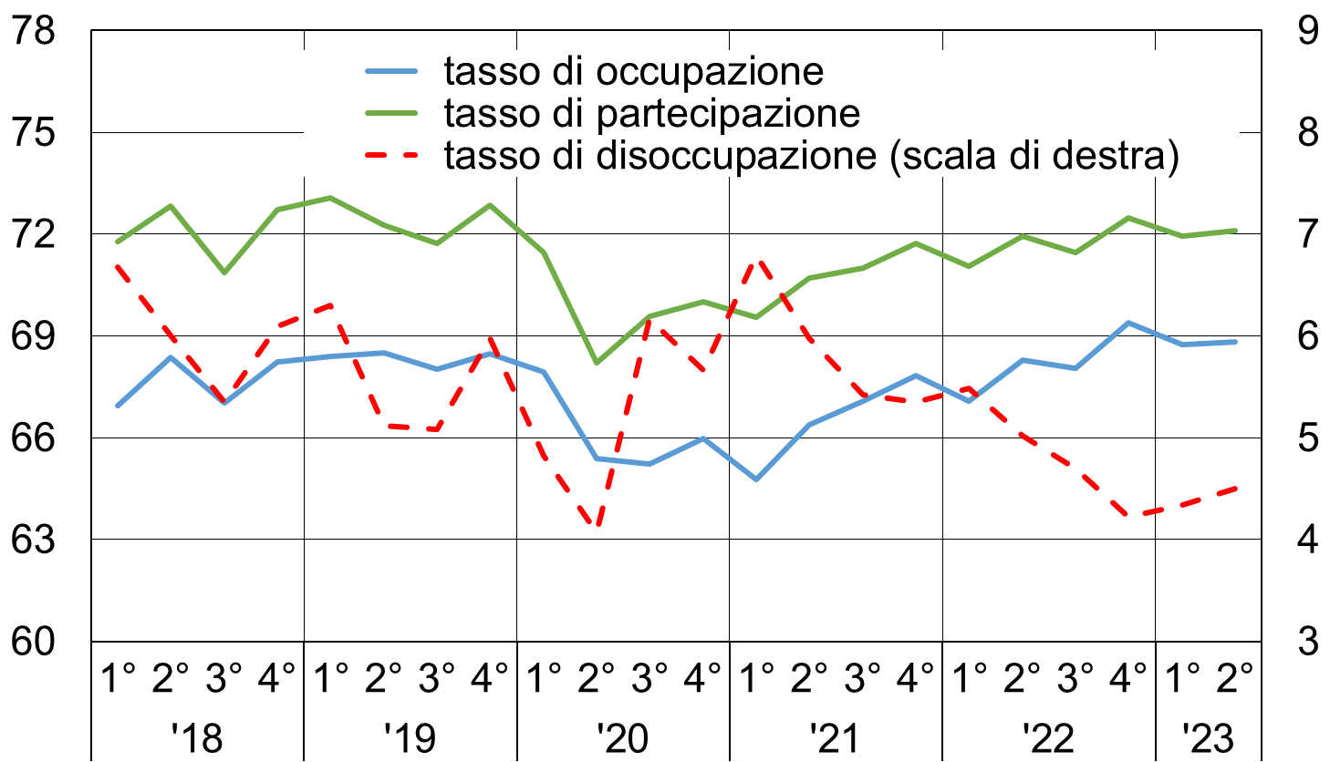
Il mercato del lavoro
Occupazione, disoccupazione e partecipazione al Mdl
(valori percentuali)
Occupazione:
+1,5% nel primo sem. ‘23
(+2,1% nel 2022)
Aumento trainato dai servizi, manifattura stabile, in calo le costruzioni.
Disoccupazione:
scesa al 4,4% nella media del semestre (4,9% nella media del 2022), ma ha raggiunto il punto di minimo alla fine del 2022
Partecipazione:
In aumento, ma ancora non raggiunti i livelli del 2019.
Fonte: Istat, Rilevazione sulle forze di lavoro.

Slide 11
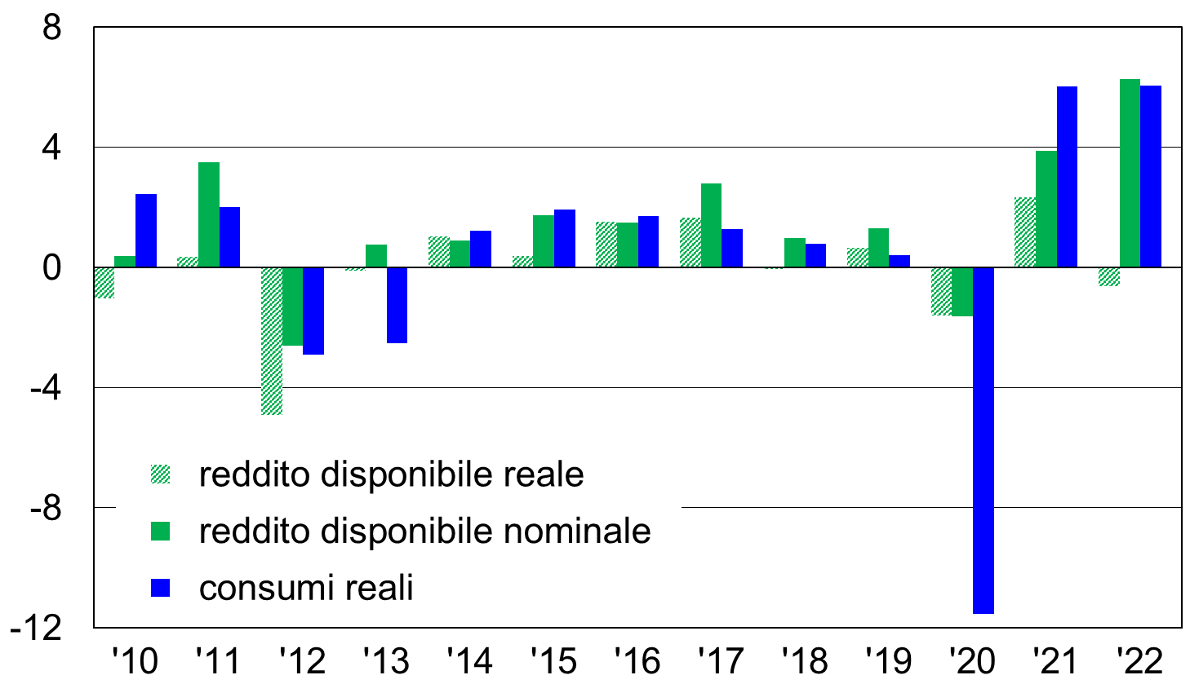
Reddito e consumo delle famiglie
Variazione del reddito e dei consumi in regione
(variazioni percentuali)
Consumi:
+6,1% nel 2022 (prezzi costanti)
+6,0% nel 2021,
Riflette aumento dei redditi, grazie al buon andamento del mercato del lavoro
Fonte: elaborazioni su dati Istat, Conti economici territoriali e Prometeia (per il 2022)

Slide 12
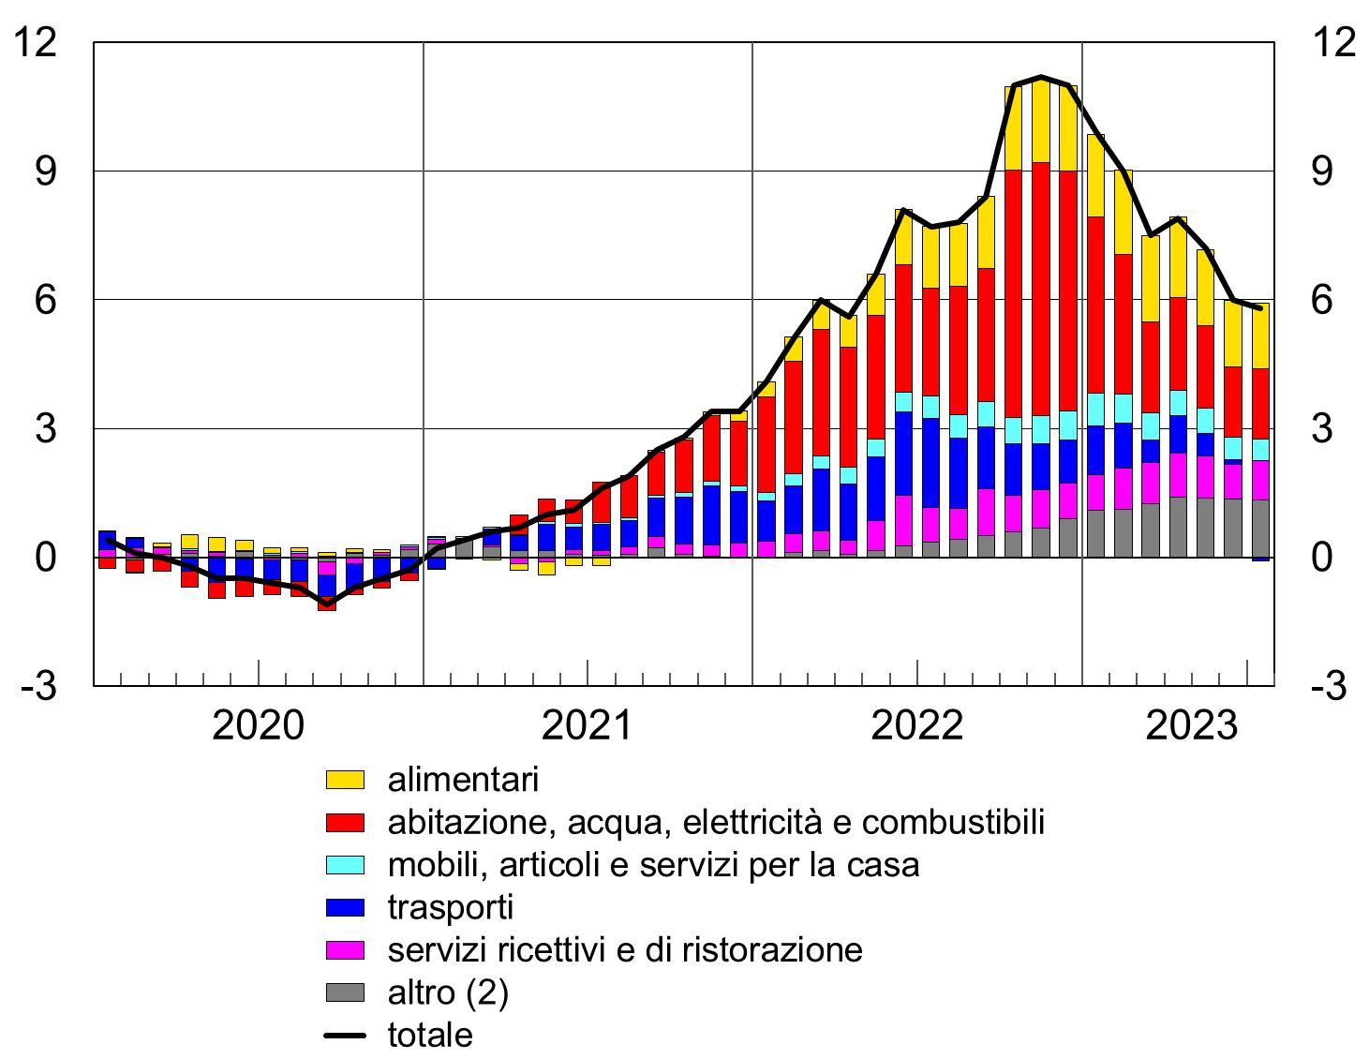
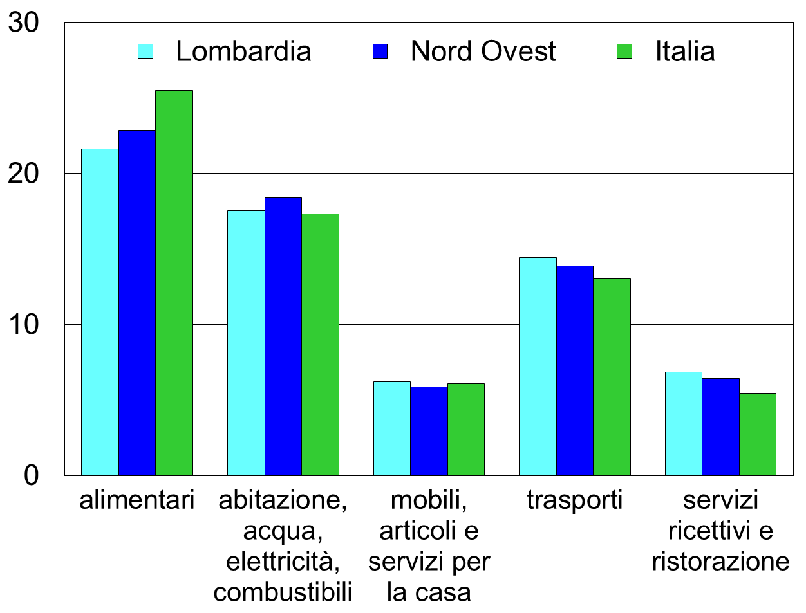
I rischi: l’inflazione
Inflazione al consumo
(valori percentuali)
Composizione della spesa familiare
(valori percentuali)
11,2
5,8
Fonte: elaborazioni su dati Istat. (1) Include: bevande alcoliche e tabacchi; abbigliamento e calzature; servizi sanitari e per la salute; comunicazioni; ricreazione, spettacoli e cultura; istruzione; altri beni e servizi.
Fonte: elaborazioni su dati Istat.

Slide 13
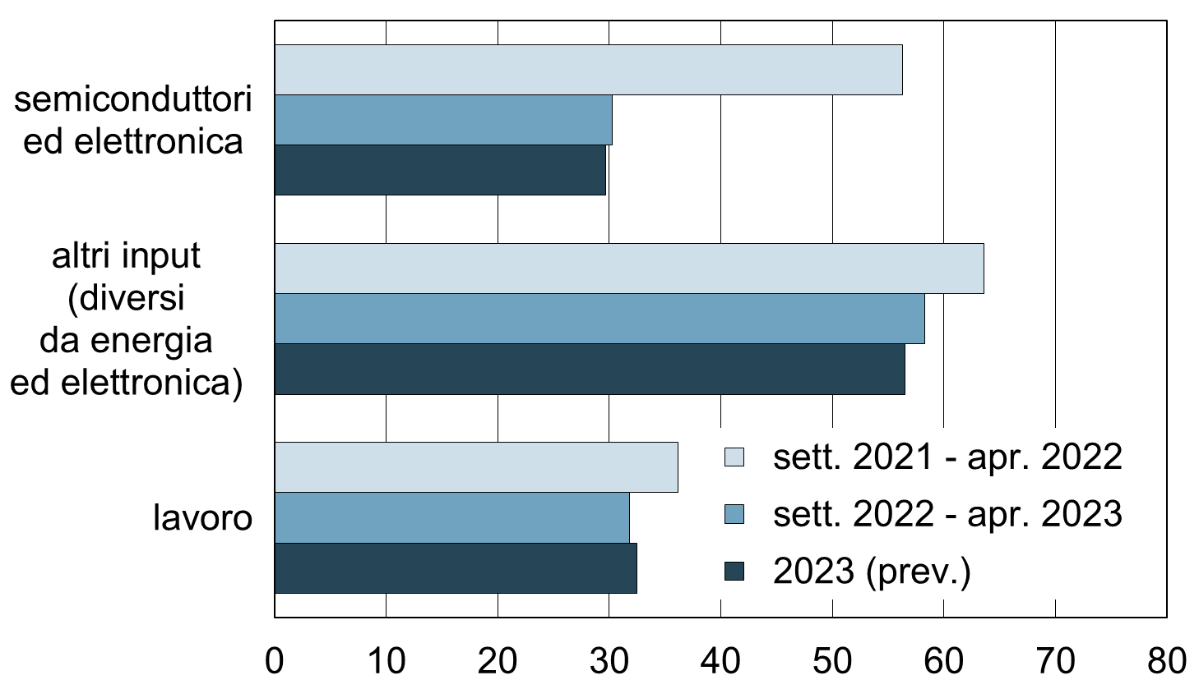
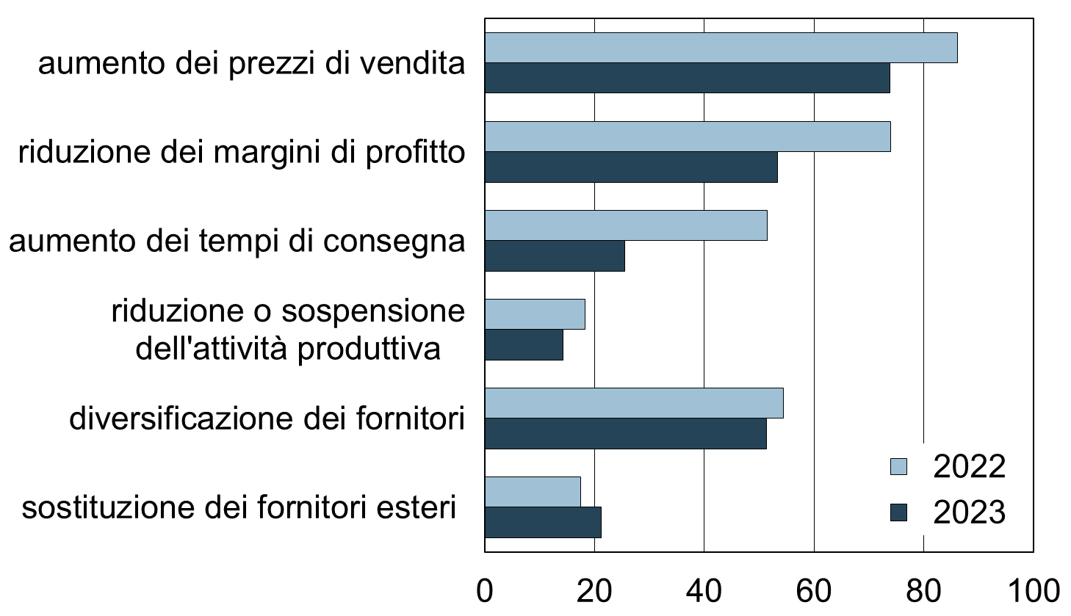
I rischi: le difficoltà di approvvigionamento
Difficoltà di approvvigionamento e strategie delle imprese
Difficoltà di approvvigionamento per tipo di input
(Quota di imprese che segnala di avere sperimentato qualche forma di difficoltà)
Strategie delle imprese
(Quota di imprese che segnala di avere adottato
o di volere adottare le misure indicate
(1) Input produttivi diversi da forza lavoro, beni energetici, semiconduttori o altre componenti elettroniche.
Fonte: Indagine sulle imprese industriali (Invind) sul 2021 e sul 2022

Slide 14
Rischi fisici e di transizione ecologica:
l’impatto sulle imprese
Gli effetti del cambiamento climatico sulle imprese sono significativi. dall’indagine: «Il cambiamento climatico e le strategie delle imprese» di Assolombarda, Banca d’Italia, Confindustria Lombardia su 550 imprese lombarde, quasi un quarto delle imprese è risultato coinvolto da eventi naturali estremi! E se guardiamo i rischi di transizione ecologica – vale a dire i rischi legati alla regolamentazione, alle tecnologie utilizzate, al mutamento di gusti dei consumatori e i rischi reputazionali – , il 78% delle imprese si considera esposto (il 45% direttamente!)
Fonte: «Il cambiamento climatico e le strategie delle imprese», Assolombarda, Banca d’Italia, Confindustria Lombardia

Slide 15
La transizione energetica e ambientale
Investimenti delle imprese per migliorare l’efficienza energetica
e incrementare l’utilizzo di energie rinnovabili
(valori percentuali)
Imprese che hanno effettuato questi investimenti
Imprese industriali per quota di consumi energetici coperti da autoproduzione
67% industria 33% nei servizi
34%
Fonte: Indagine sulle imprese industriali e dei servizi (Invind) sul 2022

Slide 16
grazie
paola.rossi@bancaditalia.it

